Slide 1
辨識馬路坑洞 進度報告
負 責 人：何佳曄
目前成員：何佳曄
報告日期：2021.05.14
開始日期：2021.05.07
結束日期：-

Slide 2
TO DO LIST
2021/05/07 ~ 2021/05/13
抓取馬路範圍

Slide 3
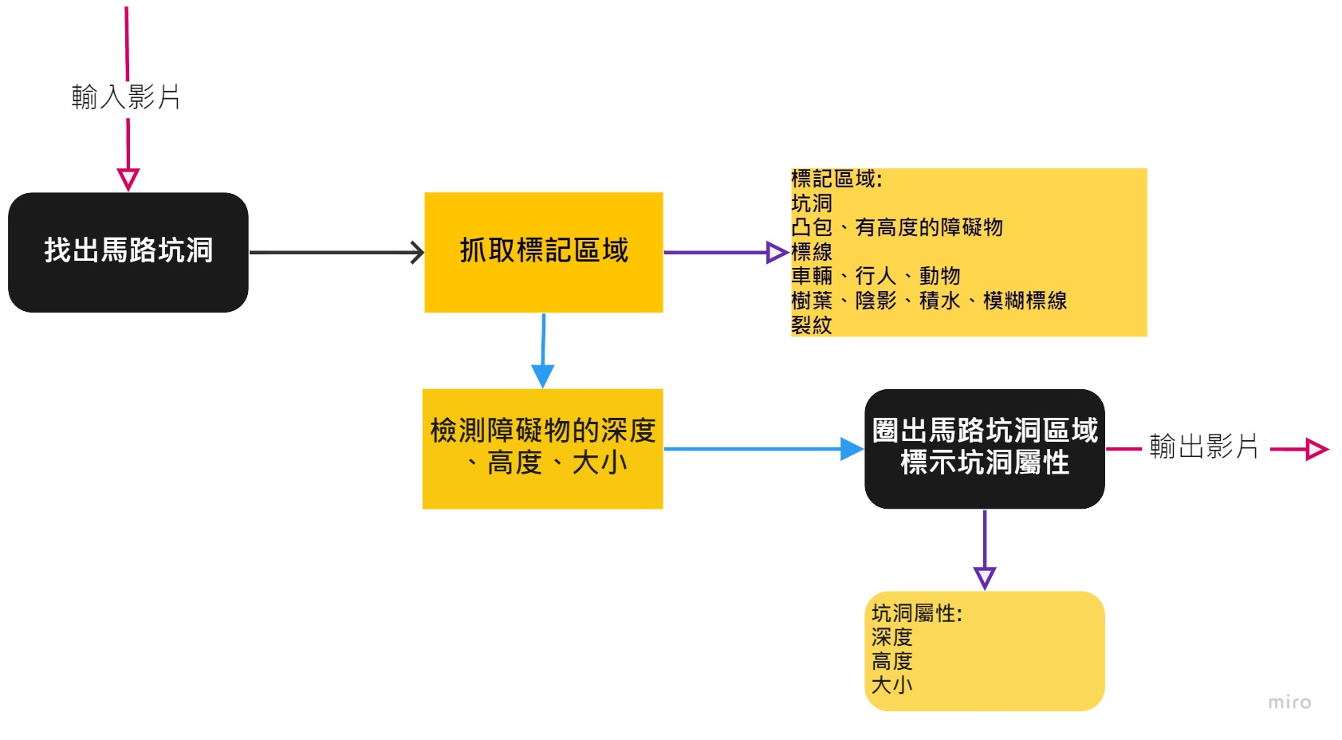
專案架構

Slide 4
2021/05/13 BreakDown

Slide 5
當週進度
Watershed 找標記區域

Slide 6
當週進度
Watershed 找標記區域

Slide 7
2021/05/07 ~ 2021/05/14

Slide 8
當週進度

Slide 9
當週進度
Watershed 找標記區域

Slide 10
開會紀錄
2021/05/06

Slide 11
參考資料

Slide 12
2021/05/14 控管紀錄

Slide 13
問題紀錄

